Slide 1
要点整理
1-1-3 落体の運動

Slide 2
物理の学び方のコツ
〔コツその1〕
物理では、「位置」、「時間」、「速さ」、「速度」、「変位」、「加速度」、「質量」、「相対速度」、「力」、「仕事」、「エネルギー」など、運動の様子や物体の性質を表す用語がいくつか登場しますが、これらの用語の意味（定義）をしっかり覚えることがとても重要です。
公式のいくつかは、これらの意味を知っているだけで、自分で簡単に導くことができます。

Slide 3
物理の学び方のコツ
〔コツその２〕
公式の中には、実験結果から導かれるものもあります。これらの公式も、実験の意味と結果について理解することで、自分で導くことができます。
物理の教科書に出てくる公式を、一つ一つ丁寧に自分の力で導き出すための努力（練習）を心掛けてください。

Slide 4
自由落下
〔自由落下とは〕
物体が、重力だけのはたらきで鉛直下向きに落下することを自由落下といいます。
＊鉛直（えんちょく）とは重力の方向を示すことばです。
空気中を落下する物体には、重力以外に空気の抵抗力や浮力がはたらきます。しかし、重力以外の力が十分小さいときには、近似的に自由落下とみなすことができます。

Slide 5
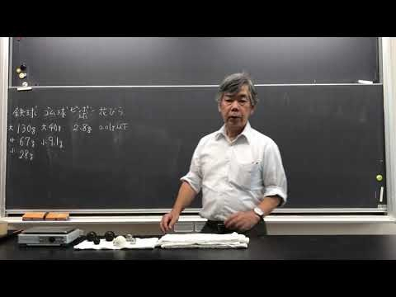
自由落下
〔自由落下の観察〕
数十センチ程度の高さからの落下では、鉄球、ゴム球、ピンポン玉にはたらく、重力以外の力はほとんど無視できますので、自由落下とみなすことができます。けれども花びらでは、重力と同程度の空気抵抗がはたらくため、自由落下とは異なる運動になります。
その様子を右の動画で観察してみましょう。（動画クリック）

Slide 6
自由落下
〔自由落下の特徴〕
自由落下とみなせる物体の落下では、重力以外の力の大きさが極めて小さいのです。
花びらでは、もともと重力が小さいうえに、空気の抵抗力を受けやすい形状であるために、自由落下とはみなせないのです。

Slide 7
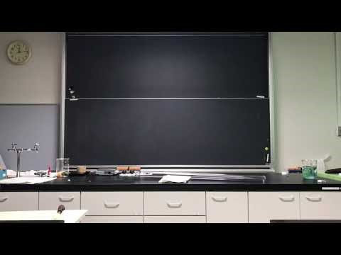
自由落下
〔花びらの自由落下？〕
空気の抵抗力を除くことができれば、羽毛や花びらの落下も自由落下になるのでしょうか。
太いガラス管の中を真空にして、その中で落下する花びらの運動を観察してみましょう。
（動画クリック）

Slide 8
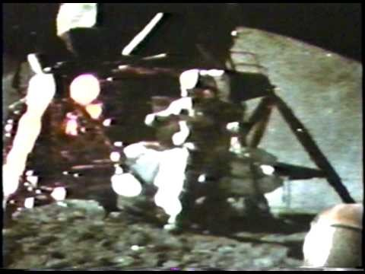
自由落下
〔アポロ15号の粋な実験〕
アポロ15号のスコット船長は、鷹の羽根とハンマーを同じ高さから落体させ、同時に月面に達することを示しました。月面にはほとんど空気が存在しないために、羽根もハンマーも一緒に自由落下することを確かめたのです。
1971年8月2日の出来事でした。

Slide 9
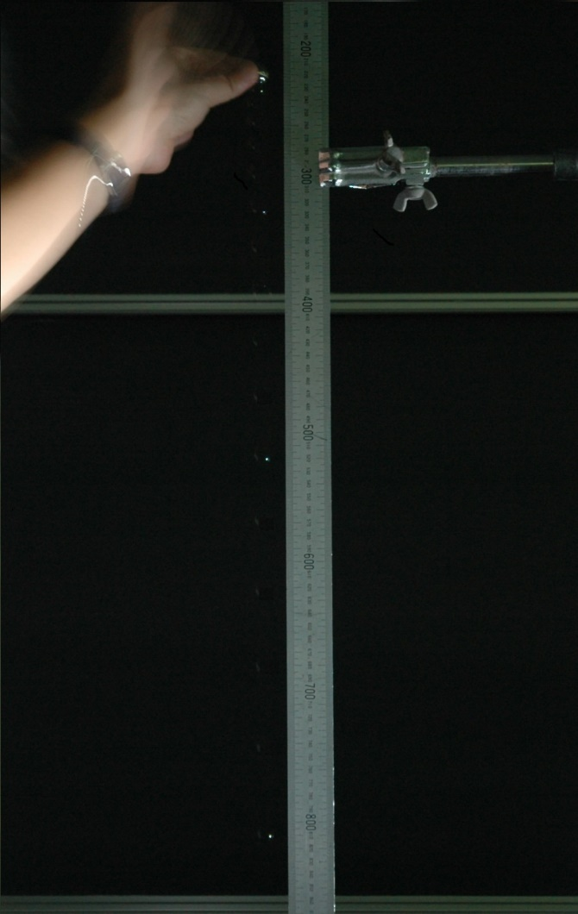
自由落下
〔自由落下の加速度〕
右の動画は自由落下する物体の0.1秒ごとの位置を撮影したストロボ写真です。この写真を分析し、0.1秒毎の速度を計算すると、以下の表のようになります。

Slide 10
自由落下
〔自由落下の加速度〕
右の v-t図の黒い点は、前ページの表の時刻 tと速度 vの関係を示したものです。どの点も一本の 直線の近くを通っていることから、自由落下は等加速度運動であることがわかります。
〔問〕 傾きから加速度を求めてみましょう。（できたらクリック）
〔答〕 9.5 m/s²
v 〔m/s〕
自由落下する物体の v-t 図
0.3
0.24
0.2
0.1
0.05
t 〔s〕
O
0.1
0.2
0.3

Slide 11
自由落下
〔重力加速度〕
自由落下の加速度は、より詳しい測定によると、鉛直下向きに9.8 m/s²になります。これを重力加速度といい、その大きさを g という記号で表します。（ g = 9.8 m/s² ）
更に精度の高い測定によると、緯度の低い地域ほど小さな値になっています（右図）。これは地球の自転による遠心力が関係しています。
緯度と重力加速度の関係
地名 | 緯度 | g 〔m/s²〕
オスロ | 59°55’ 06” | 9.8191
アムステルダム | 52°22’ 42” | 9.8128
稚内 | 45°25’ 08” | 9.8062
城東高校（東京） | 35°41’ 35” | 9.7978
宮古島 | 24°47’ 49” | 9.7900
マニラ | 14°34’ 42” | 9.7834
シンガポール | 1°17’ 48” | 9.7807

Slide 12
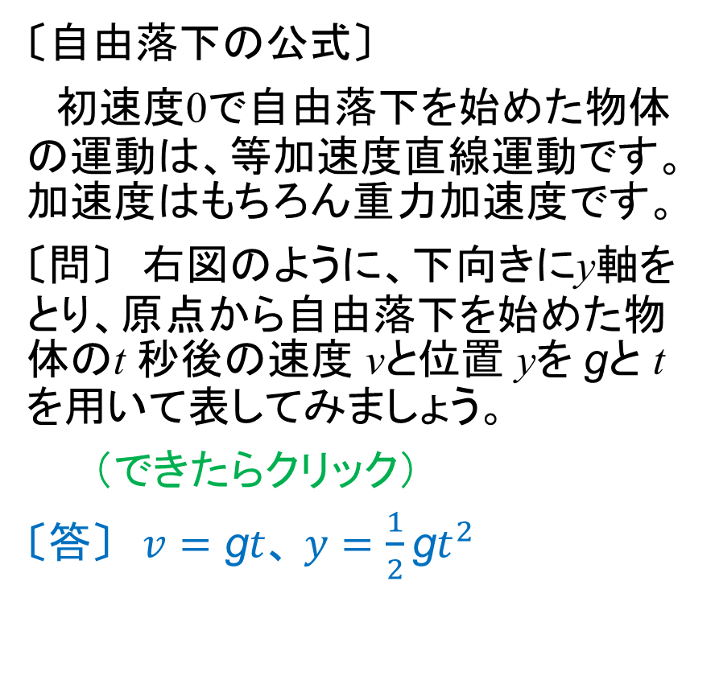
自由落下
O
時刻 0
〔自由落下の公式〕
初速度0で自由落下を始めた物体の運動は、等加速度直線運動です。加速度はもちろん重力加速度です。
〔問〕 右図のように、下向きにy軸をとり、原点から自由落下を始めた物体のt 秒後の速度 vと位置 yを gと tを用いて表してみましょう。
（できたらクリック）
〔答〕$v=\text{g}t、 y=\frac{1}{2}\text{g}t^{2}$
変位 y
位置 y
時刻 t
速度 v
y

Slide 13
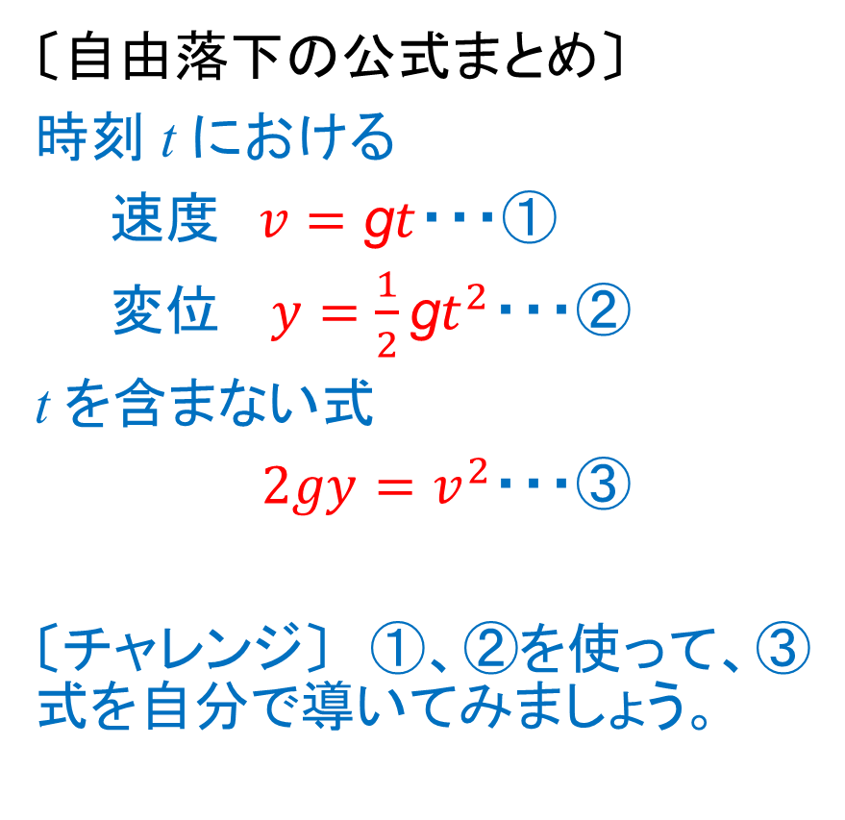
自由落下
O
時刻 0
〔自由落下の公式まとめ〕
時刻 t における
速度$v=\text{g}t$・・・①
変位 $y=\frac{1}{2}\text{g}t^{2}$・・・②
t を含まない式
$2gy=v^{2}$・・・③
〔チャレンジ〕 ①、②を使って、③式を自分で導いてみましょう。
変位 y
位置 y
時刻 t
速度 v
y

Slide 14
自由落下
〔問〕 ガリレオ‐ガリレイは、ピサの斜塔から大小の鉛の球を落下させて同時に落下することを確かめました。落下時間は、3.4秒であったと考えられます。重力加速度の大きさを 9.8 m/s²として、落下距離と地面に衝突する直前の速さを求めてください。
（できたらクリック）
〔答〕 落下距離 57 m
速さ 33 m/s

Slide 15
鉛直投げ下し
〔鉛直投げ下し〕
鉛直下向きに初速度v0〔m/s〕で投げ下された物体の運動について考えていきましょう。自由落下と同じように、重力だけがはたらいているものとします。物体の加速度は、自由落下と同じです。つまり、鉛直下向きに大きさがg （ g = 9.8 m/s²）の重力加速度です。

Slide 16
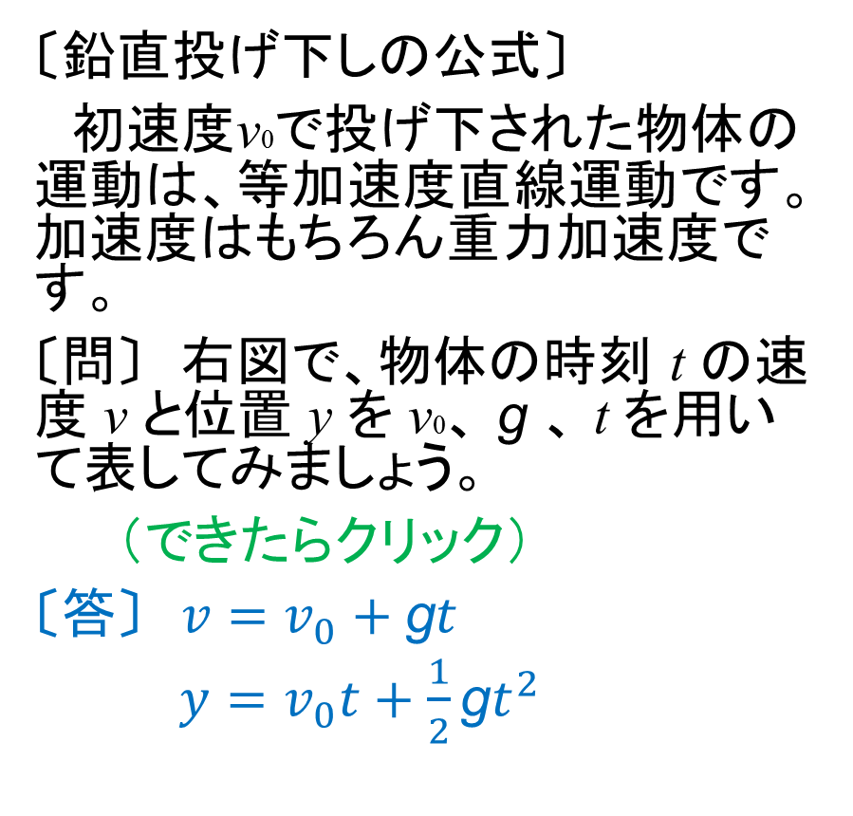
鉛直投げ下し
O
時刻 0
〔鉛直投げ下しの公式〕
初速度v0で投げ下された物体の運動は、等加速度直線運動です。加速度はもちろん重力加速度です。
〔問〕 右図で、物体の時刻 t の速度 v と位置 y を v0、 g 、 t を用いて表してみましょう。
（できたらクリック）
〔答〕$v=v_{0}+\text{g}t$
$y=v_{0}t+\frac{1}{2}\text{g}t^{2}$
初速度
v0
変位 y
位置 y
時刻 t
速度 v
y

Slide 17
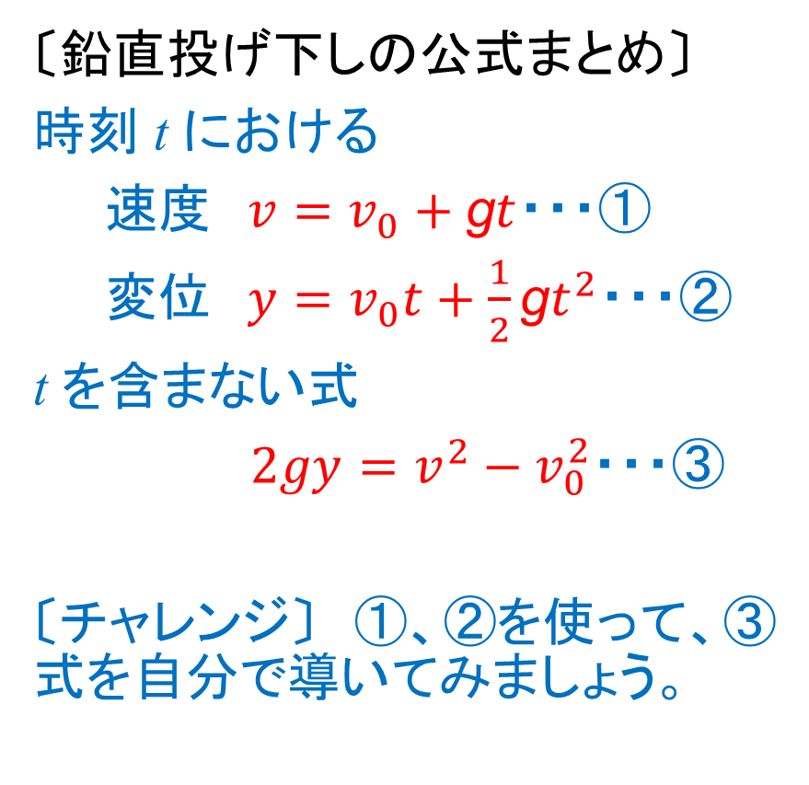
鉛直投げ下し
O
時刻 0
〔鉛直投げ下しの公式まとめ〕
時刻 t における
速度 $v=v_{0}+\text{g}t$・・・①
変位 $y=v_{0}t+\frac{1}{2}\text{g}t^{2}$・・・②
t を含まない式
$2gy=v^{2}−v_{0}^{2}$・・・③
〔チャレンジ〕 ①、②を使って、③式を自分で導いてみましょう。
初速度
v0
変位 y
位置 y
時刻 t
速度 v
y

Slide 18
鉛直投げ上げ
〔鉛直投げ上げ〕
鉛直上向きに初速度v0〔m/s〕で投げ上げられた物体の運動について考えていきましょう。自由落下と同じように、重力だけがはたらいているものとします。物体の加速度は、自由落下と同様に、鉛直下向きに大きさがg （ g = 9.8 m/s²）の重力加速度です。

Slide 19
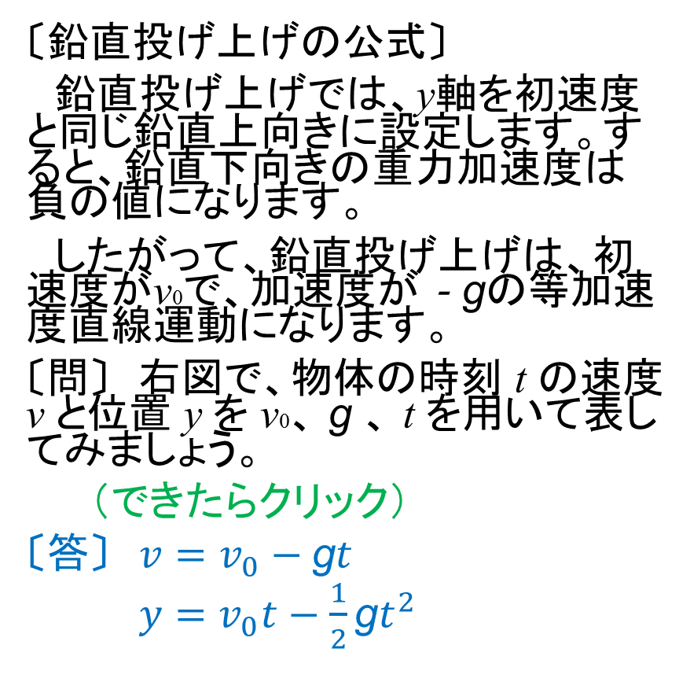
鉛直投げ上げ
y
〔鉛直投げ上げの公式〕
鉛直投げ上げでは、y軸を初速度と同じ鉛直上向きに設定します。すると、鉛直下向きの重力加速度は負の値になります。
したがって、鉛直投げ上げは、初速度がv0で、加速度が‐gの等加速度直線運動になります。
〔問〕 右図で、物体の時刻 t の速度 v と位置 y を v0、 g 、 t を用いて表してみましょう。
（できたらクリック）
〔答〕$v=v_{0}−\text{g}t$
$y=v_{0}t−\frac{1}{2}\text{g}t^{2}$
速度 v
位置 y
時刻 t
初速度
v0
変位 y
O
時刻 0

Slide 20
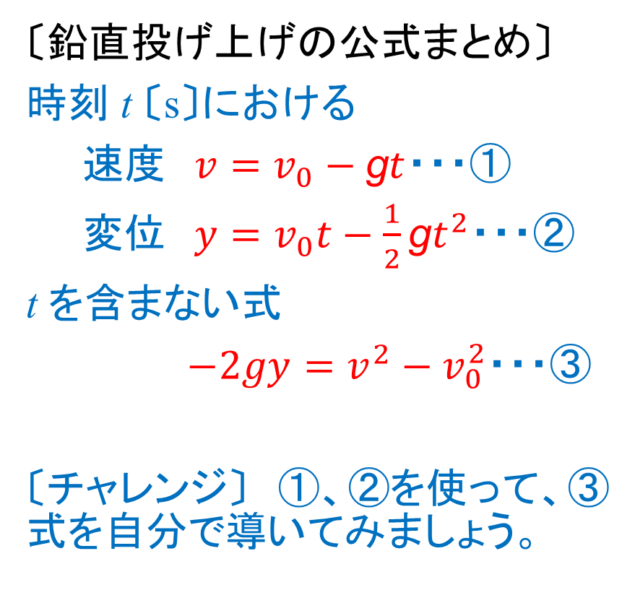
鉛直投げ上げ
y
〔鉛直投げ上げの公式まとめ〕
時刻 t 〔s〕における
速度 $v=v_{0}−\text{g}t$・・・①
変位 $y=v_{0}t−\frac{1}{2}\text{g}t^{2}$・・・②
t を含まない式
$−2gy=v^{2}−v_{0}^{2}$・・・③
〔チャレンジ〕 ①、②を使って、③式を自分で導いてみましょう。
速度 v
位置 y
時刻 t
初速度
v0
変位 y
O
時刻 0

Slide 21
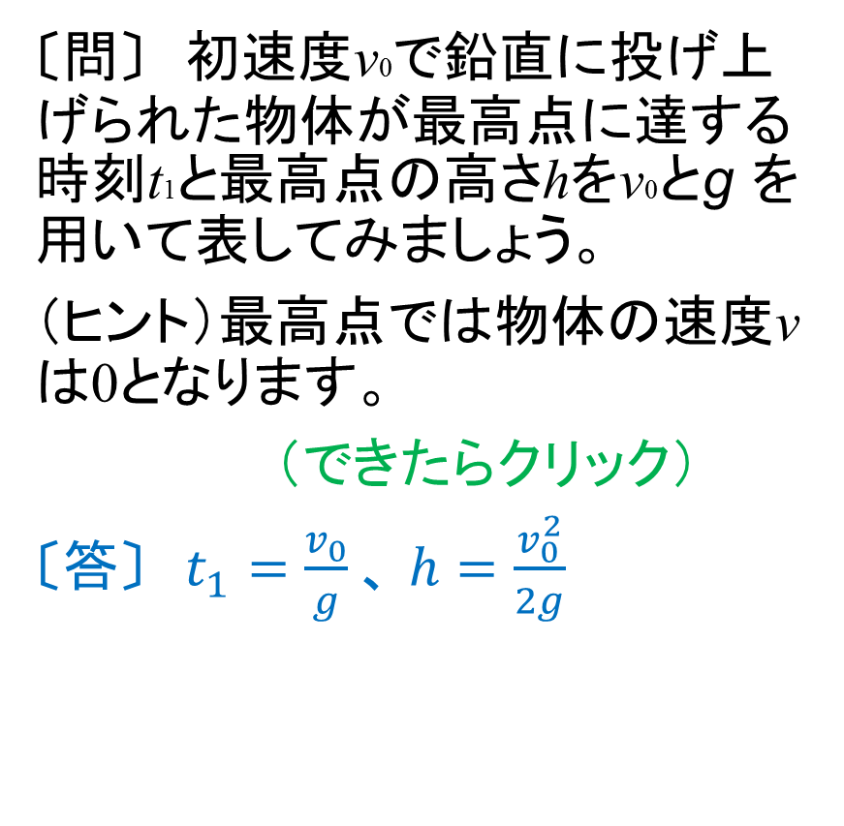
鉛直投げ上げ
y
〔問〕 初速度v0で鉛直に投げ上げられた物体が最高点に達する時刻t1と最高点の高さhをv0とg を用いて表してみましょう。
（ヒント）最高点では物体の速度vは0となります。
（できたらクリック）
〔答〕 $t_{1}=\frac{v_{0}}{g}、 h=\frac{v_{0}^{2}}{2g}$
速度 v
位置 y
時刻 t
初速度
v0
変位 y
O
時刻 0

Slide 22
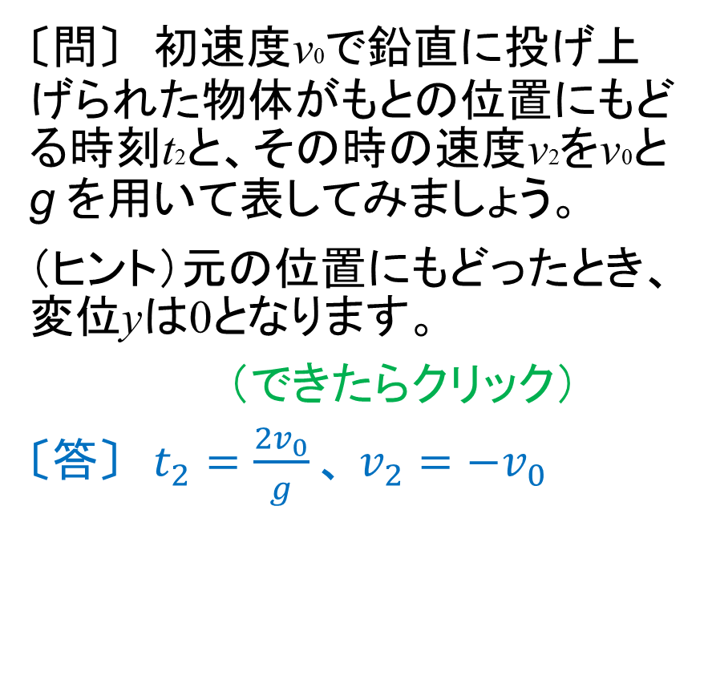
鉛直投げ上げ
y
〔問〕 初速度v0で鉛直に投げ上げられた物体がもとの位置にもどる時刻t2と、その時の速度v2をv0とg を用いて表してみましょう。
（ヒント）元の位置にもどったとき、変位yは0となります。
（できたらクリック）
〔答〕 $t_{2}=\frac{2v_{0}}{g}、 v_{2}=−v_{0}$
速度 v
位置 y
時刻 t
初速度
v0
変位 y
O
時刻 0

Slide 23
要点整理
以上で終わります。
お疲れさまでした！
1-1-3 落体の運動

